Slide 1
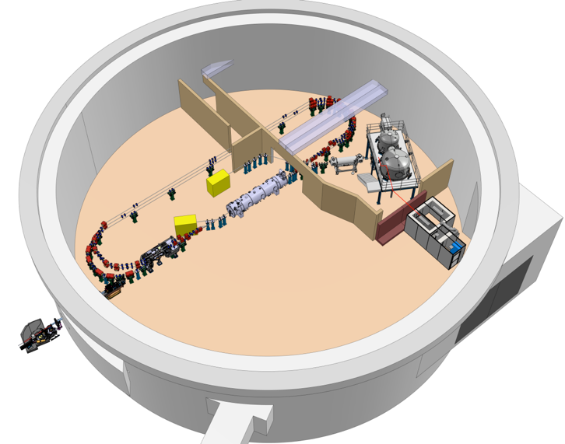
Project Progress Review (PPR) 2-2025
WP- 6
Présenté par: Guillaume Olry

Slide 2
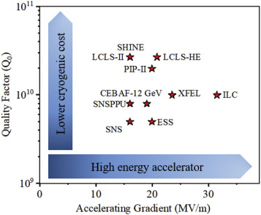
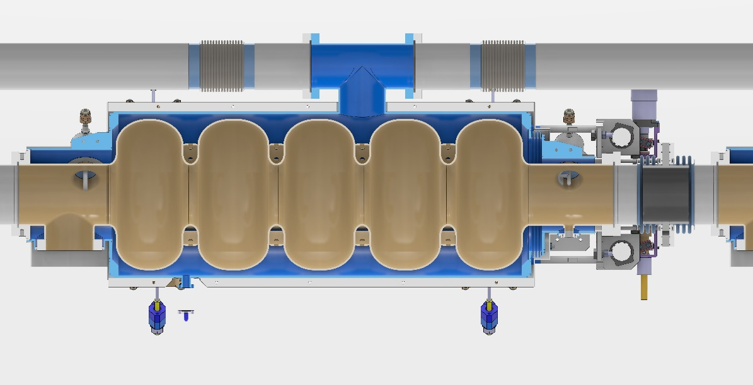
Périmètre et Objectifs du WP
Objectif du WP: fourniture du cryomodule de ERL composé de 4 cavités elliptiques 5 cellules 800MHz pour Q2/2028.
Objectifs/Challenges principaux:
Performances des cavités : Eacc=22 MV/m @ Qo=3 10¹⁰
Damping des HOMs: efficacité/faisabilité/cooling des coupleurs HOM (design et choix du type en cours de finalisation) et les absorbeurs (biblio + contact par Akira mais design pas démarré).
Interactions avec tous les WP (sauf Aimants et Diags) mais surtout...
Systèmes RF
Cryogénie
Assemblage et Intégration
Injecteur (booster)
C&C
FCC/PERLE
P. Dhakal “Nitrogen doping and infusion in SRF cavities: A review” Phys Open 5 100034 2020
Absorbeur @ froid

Slide 3
Structuration du WP
IJCLAB + partenaires
Modification du cryomodule (incl. Outillage) : G. Olivier, S. Blivet, H. Saugnac
Cavités (incl. Préparation): G. Olry, A. Miyazaki, P. Duchesne, S. Blivet + INFN pour le test en CV (iSAS)
Coupleurs HOM: P. Duchesne, A. Miyazaki, R. Roux, S. Blivet + CERN pour la fabrication (iSAS)
Absorbeurs: A. Miyazaki. Besoin de personnes en plus → thèse CIFRE avec ACS en discussion + collaborateurs externes: JLAB !, KEK?
Coupleurs de puissance: Y. Gomez-Martinez (LPSC), J. Angot (LPSC), P. Duchesne, S. Blivet + CERN pour la fabrication (iSAS)
Blindage magnétique: P. Duchesne, S. Blivet
Systèmes d’accord en fréquence: N. Gandolfo, S. Blivet
Uniquement partenaires (pas inclus dans le WBS → à rajouter)
Assemblage du cryomodule: CEA (iSAS)
Test du cryomodule: ESS (iSAS)
Organisation
- Réunions WP4 (HOM + FPC) et WP6 (CM) dans le cadre d’iSAS (CEA, CERN, INFN, ESS, IJCLAB/LPSC: ~1 à 2 fois par mois
- Réunion IJCLAB/LPSC conjointe avec Booster : tous les vendredis

Slide 4
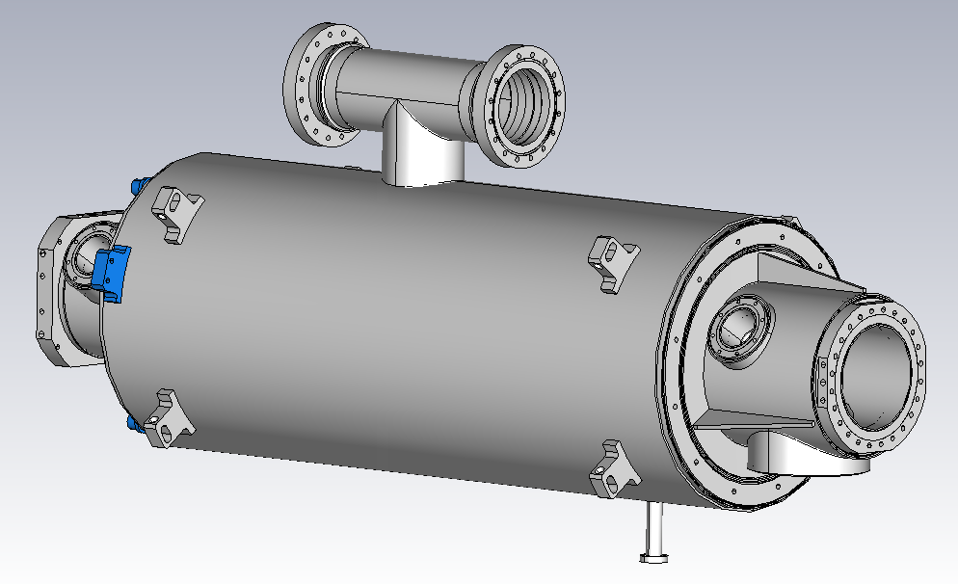
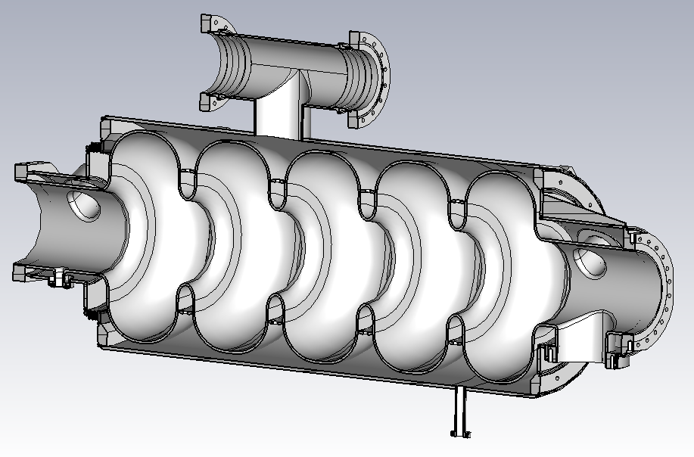
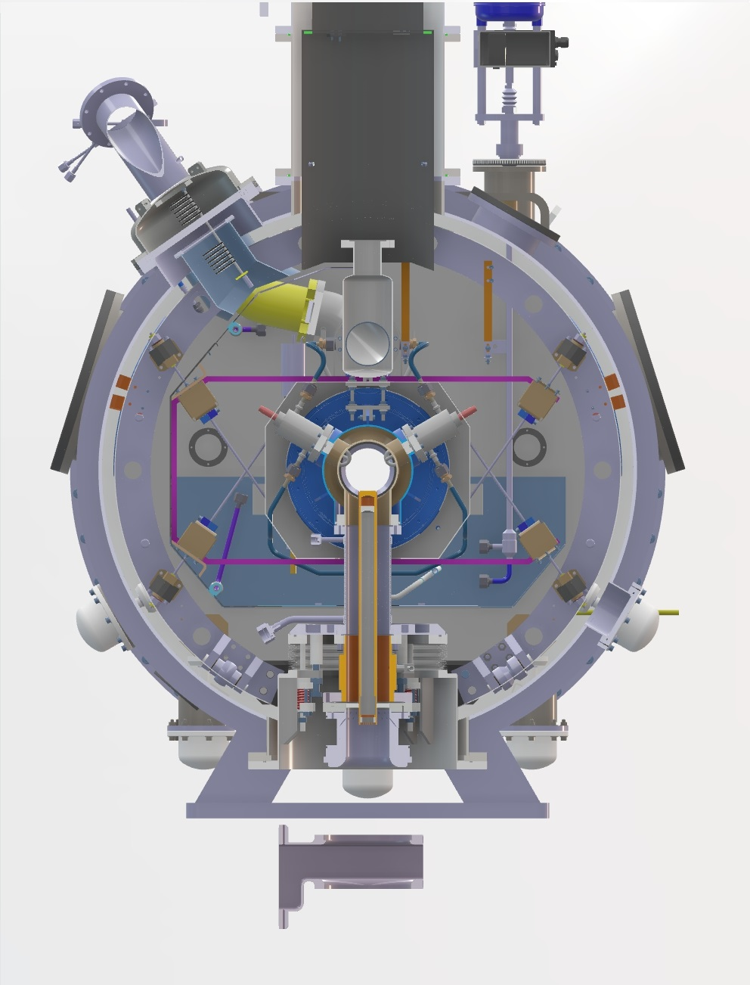
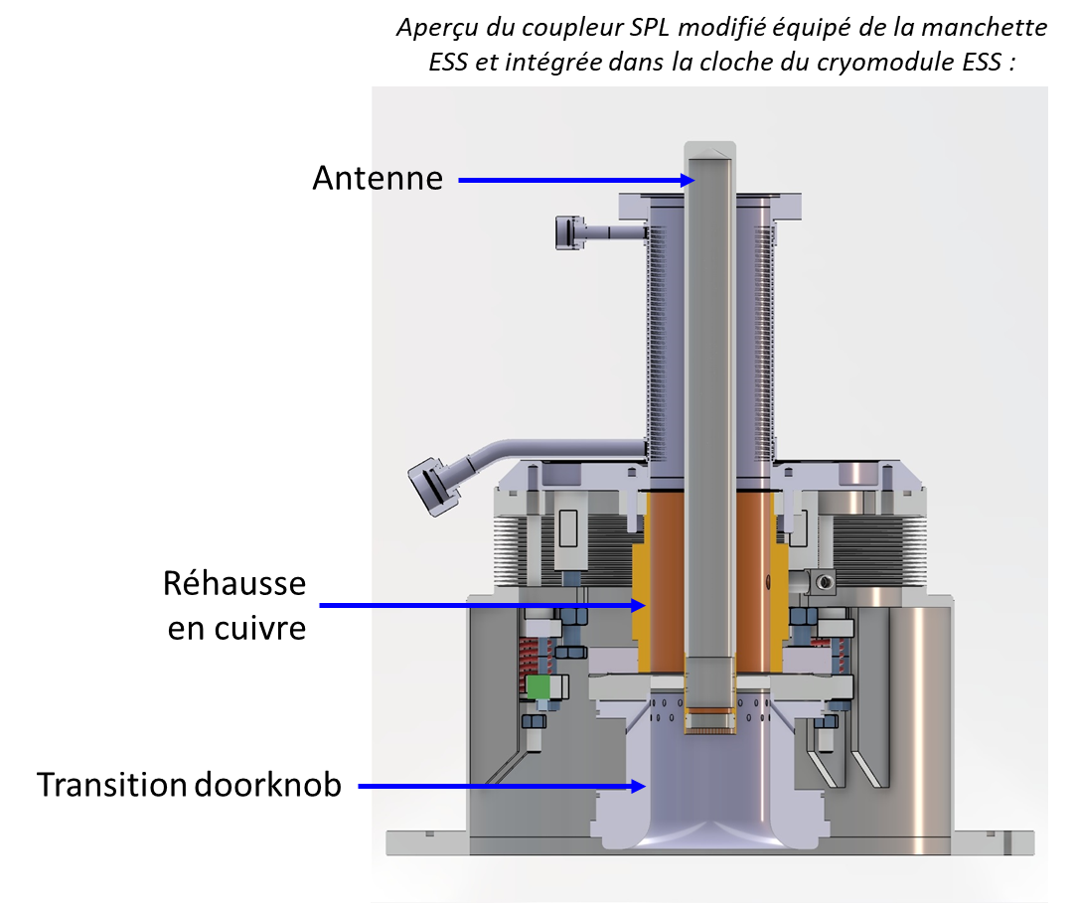
Etat d’Avancement
Il y a beaucoup d’études menées en parallèle depuis plusieurs mois grâce à un engagement très fort de tout le monde! Merci!
Design de la cavité finalisée
Systèmes d’accord en fréquence repris de Myrrha. Design inchangé.
Modifications en cours du cryomodule avec intégration
des coupleurs de puissance et HOM
des blindages magnétiques sur cavité + spaceframe
du piping cryo pour les HOM, absorbeurs, manchettes, refroidissement cavité

Slide 5
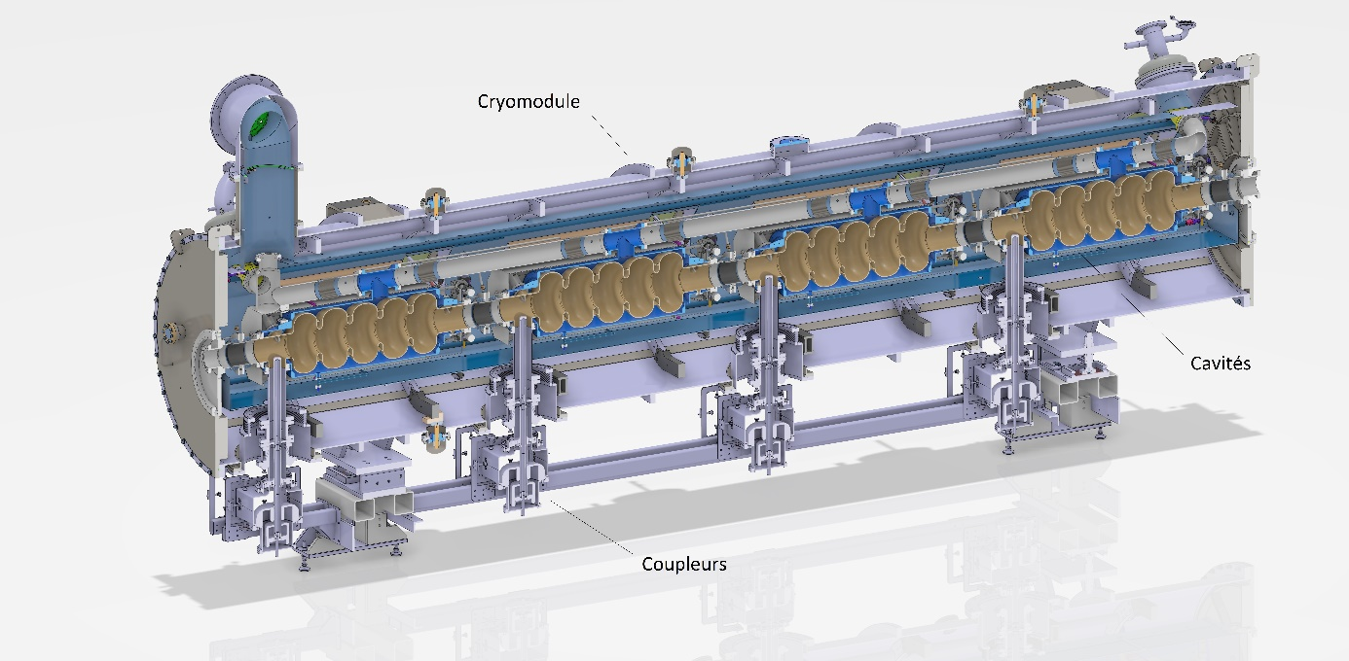
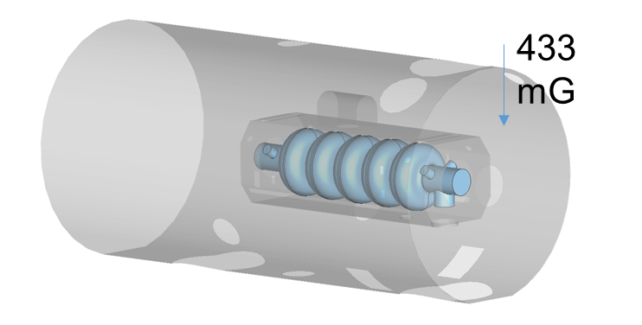
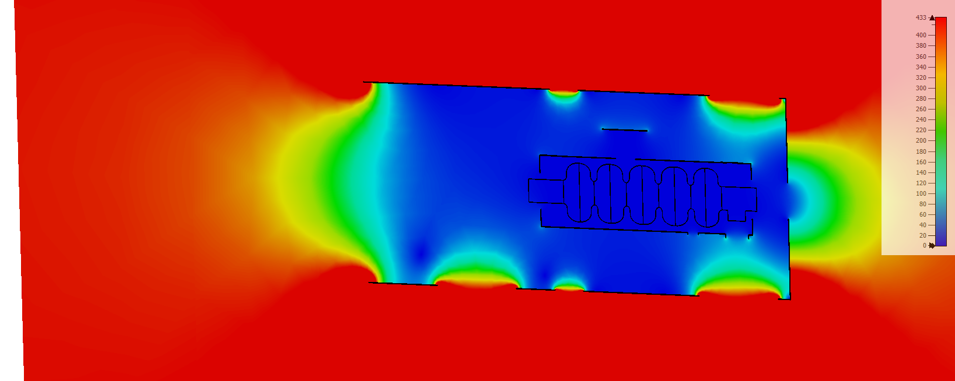
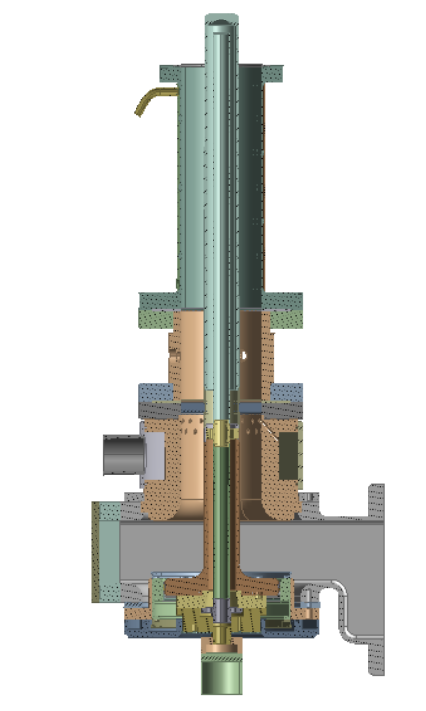
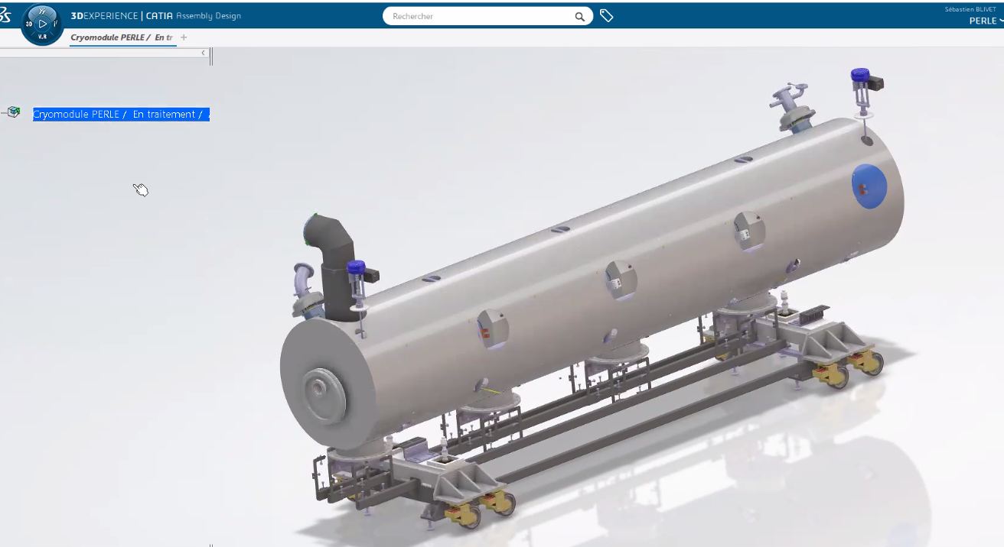
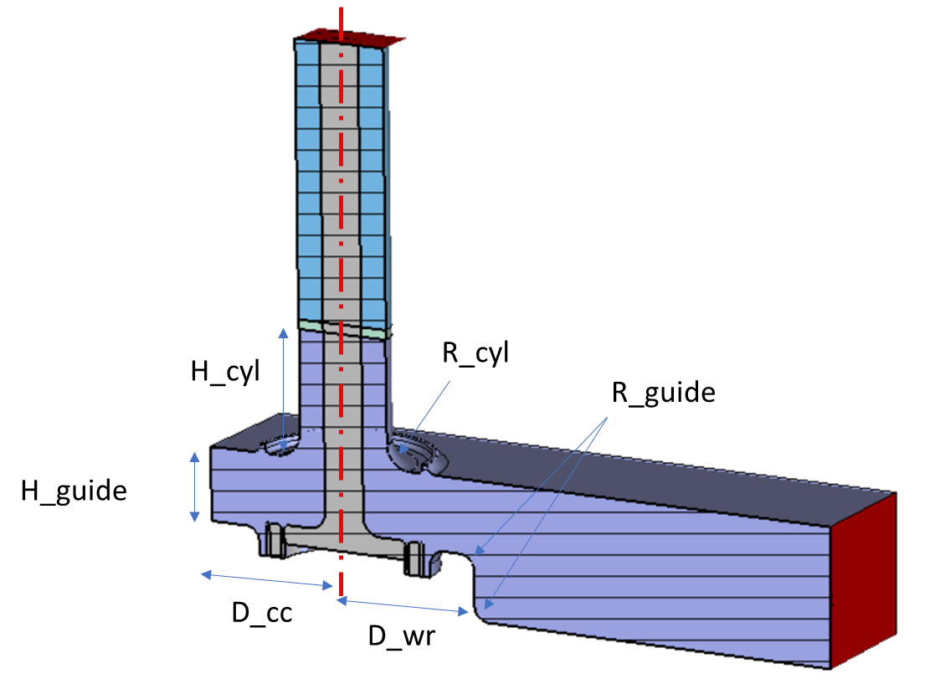
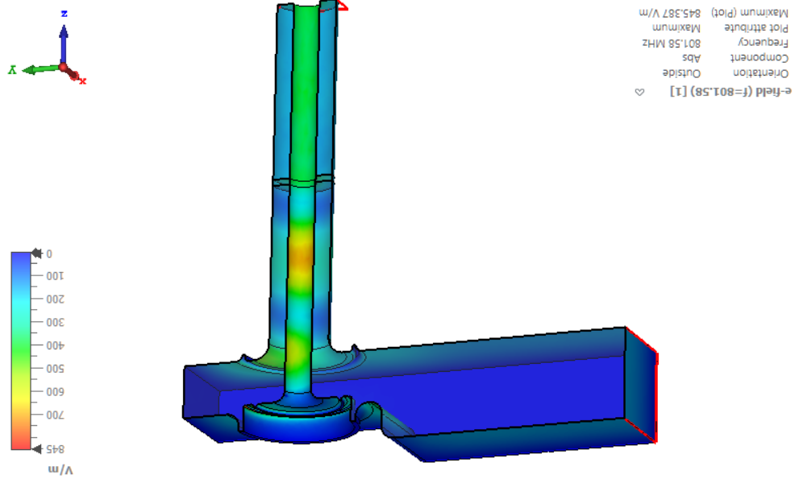
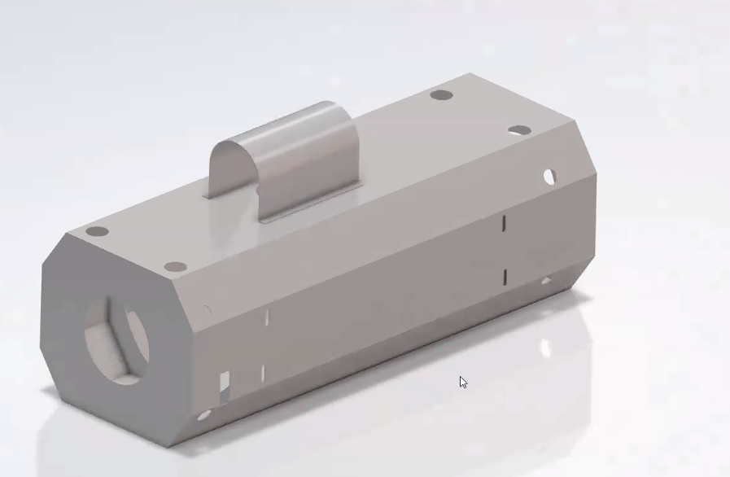
Etat d’Avancement
Blindage Magnétique
 | B Min (mG) | B Max (mG) | Lieu
Endcell1 | 0.32 | 0.83 | Côté bas
Endcell2 | 0.3 | 0.7
Middlecell1 | 0.3 | 0.95
Middlecell2 | 0.3 | 0.96
Middlecell3 | 0.3 | 0.9
Transition Coupleur-Guide d’onde
3D model
Mu metal @ ~300K
(spaceframe Temp)
CST model
Cryophy @ 2K

Slide 6
Planning et Principaux Jalons du WP
Adaptation/modifications of the ESS Cryomodule
Cryomodule assembly
Niobium material
Call for tender completed
Niobium material
Delivery
HOM Couplers fabrication
RF Power couplers conditioning
Cryomodule test
Design Coupleur de puissance fini
2024
2025
2026
2027
2028
Last 5cell cavity
Tested
5 cell cavities fabrication
Tender publication
First 5 cell cavity
Delivery
Monocell prototype
Tested
5 cell cavities fabrication
Purchase Order
Monocell prototype
Delivery
Chemin critique: commande des cavités, commandes des composants du cryomodule en 2025 + design des absorbeurs.

Slide 7
RH engagés et besoins manquants
Tout le monde est au taquet! Merci à tous ceux listé par 3 et ceux que j’ai peut-être oubliés.
LPSC : Merci à Julien Angot : calcul sur le design des coupleurs de puissance/interface guide d’onde
Besoin identifié pour le design des absorbeurs. 1 PhD (CIFRE ACS) + 1/2 post-doc (iSAS) seraient parfait.

Slide 8
Points de vigilance
Design des absorbeurs à démarrer asap.
Discussion dans WP4 iSAS à faire: post-doc de 24 mois prévu sur les coupleurs HOMs à rediriger vers les absorbeurs.
Démarrage de la thèse en Sept 2025?
Budget >>> aux estimations + problème de liquidités en 2025.
Appel d’offre fabrication des cavités à négocier. Préparation avec chimie EP à abandonner (250k€). → impact sur commande des cavités Booster (2026?)
Décaler les commandes des composants (blindages magnétiques, circuiterie cryo, vannes faisceau, manchettes coupleurs...) en 2026 → impact planning à évaluer mais à la louche + 6 mois minimun.
Coût des coupleurs HOM supplémentaires (x12) inconnu.
Coupleurs de puissance: départ à la retraite d’Eric Montesinos → Calum Sharp prend la relève.

